Slide 1




ĐỌC MỞ RỘNG
Tiết 6

Slide 2






Yêu cần cần đạt
Tìm đọc được một câu chuyện, bài thơ viết về các mùa trong năm
Bồi dưỡng tình yêu thiên nhiên, tình yêu đối với những vùng đất khác nhau trên đất nước
Notes:
Thầy cô gõ mục tiêu theo bài giảng của mình vào ô text

Slide 3

Đọc một số bài thơ như: Dàn hợp xướng mùa hè (Nguyễn Lãm Thắng); Mùa xuân, mùa hè (Trần Đăng Khoa); Mùa thu đến (Kim Chuông); Hoa cúc vàng (Nguyễn Văn Chương);…

Slide 4
MÙA XUÂN, MÙA HÈ
Mùa xuân hoa nở đẹp tươi Bướm con, bướm mẹ ra chơi hoa hồng Bướm mẹ hút mật đầu bông Bướm con đùa với nụ hồng đỏ hoe Vui sao khi chớm vào hè Xôn xao tiếng sẻ tiếng ve báo mùa Rộn ràng là một cơn mưa Trên đồng bông lúa cũng vừa uốn câu.
Trần Đăng Khoa

Slide 5

Mùa thu sang
Hôm nay trời dịu mát
Hết nắng hè chói chang
Mưa thu bay nhẹ hạt
Lúa thu nhuộm sắc vàng.
Cánh đồng thơm mùi cốm.
Đón mùa gặt hái sang.
Trần Đăng Khoa

Slide 6
Bài thơ: Hoa cúc vàng
Suốt cả mùa đông Nắng đi đâu miết Trời đắp chăn bông Còn cây chịu rét Sớm nay nở hết Đầy sân cúc vàng Thấy mùa xuân đẹp Nắng lại về chăng ồ chẳng phải đâu mùa đông nắng ít | Cúc gôm nắng vàng. Vào trong lá biếc. Chờ cho đến tết, Nở bung thành hoa Rực vàng hoa cúc Ấm vui mọi nhà.

Slide 7












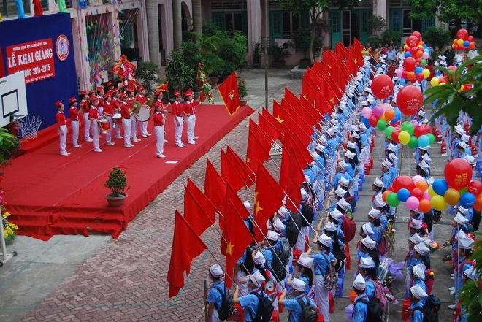







TRÒ CHƠI :
PHÓNG VIÊN NHÍ

Slide 8
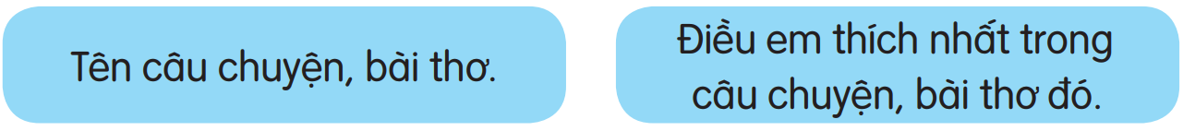
TRÒ CHƠI :
PHÓNG VIÊN NHÍ

Slide 9
Yêu cần cần đạt
Tìm đọc được một câu chuyện, bài thơ viết về các mùa trong năm
Bồi dưỡng tình yêu thiên nhiên, tình yêu đối với những vùng đất khác nhau trên đất nước
Notes:
Thầy cô gõ mục tiêu theo bài giảng của mình vào ô text

Slide 10








Tạm biệt và hẹn gặp lại
các con vào những tiết học sau!

